Slide 1
АВРАМ И ЊЕГОВА ВЈЕРА
ПРАВОСЛАВНА ВЈЕРОНАУКА 2. РАЗРЕД

Slide 2
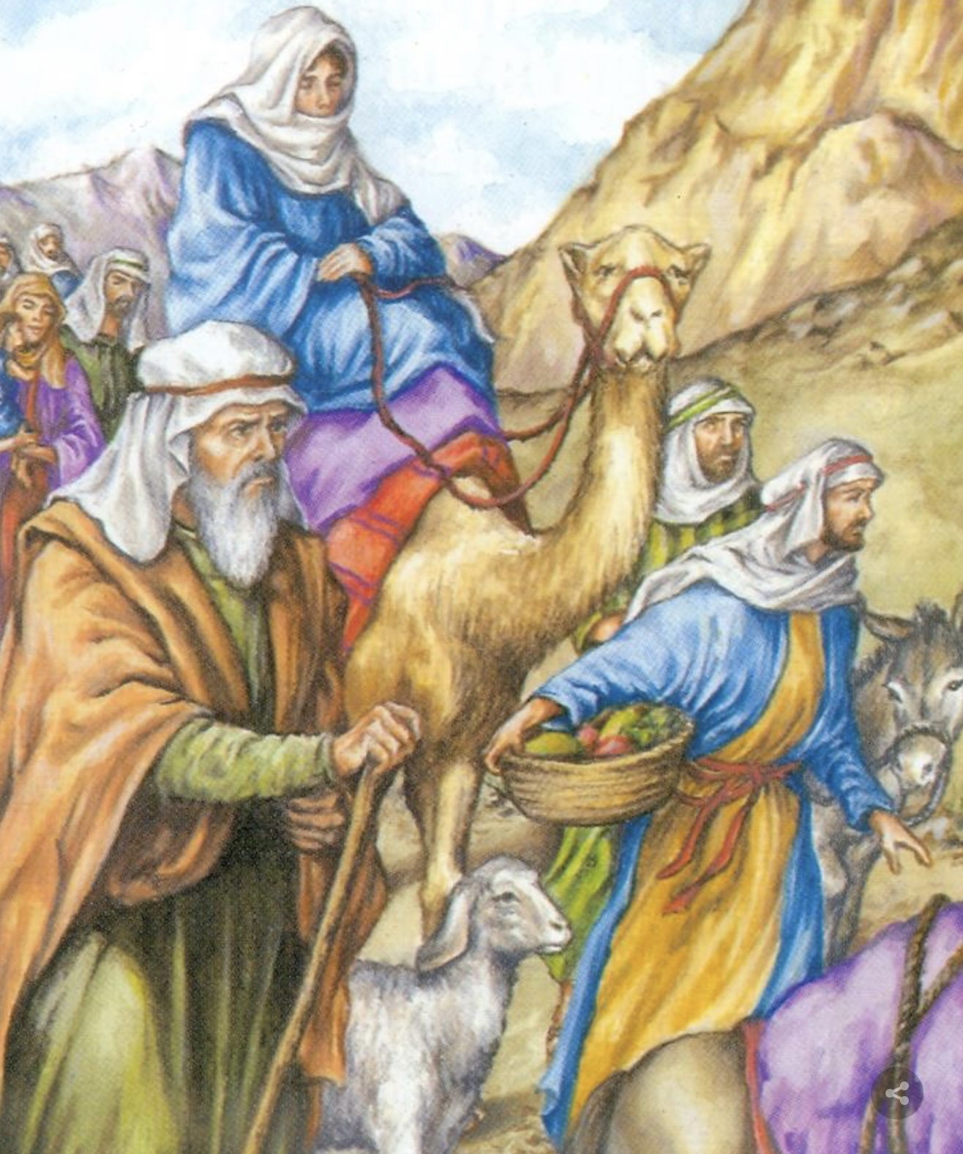
Аврам није имао дјеце.
у дубокој старости добио је сина са својом женом Саром, коме jе дао име Исак.
Аврам је био добар па му се због тога Бог често јављао и савјетовао га шта да чини.

Slide 3
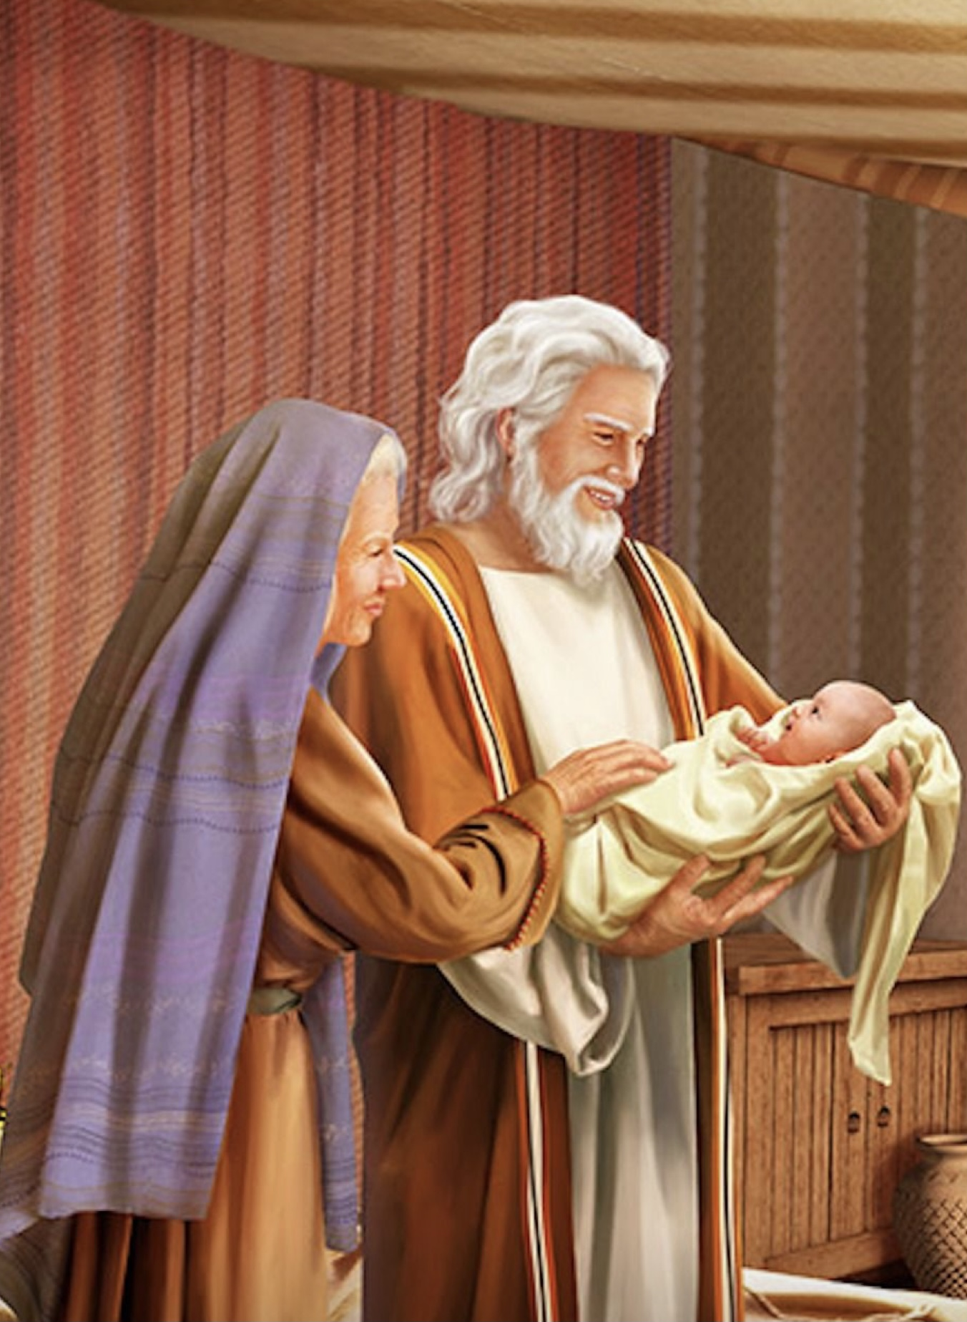
Праотац Аврам је слушао и извршавао све савјете, па му је Бог увијек био на помоћи.
3бог таквог начина живота, Бог је дао обећање да ће му умножити потомство.

Slide 4
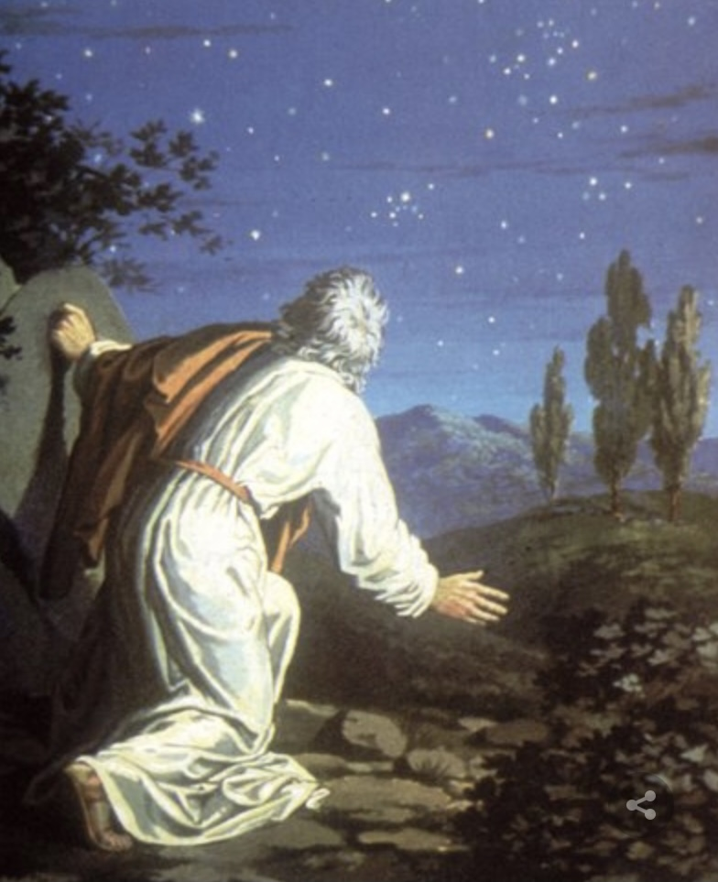
Обећао му је да ће његовог потомства бити као морског пијеска и звијезда на небу.

Slide 5
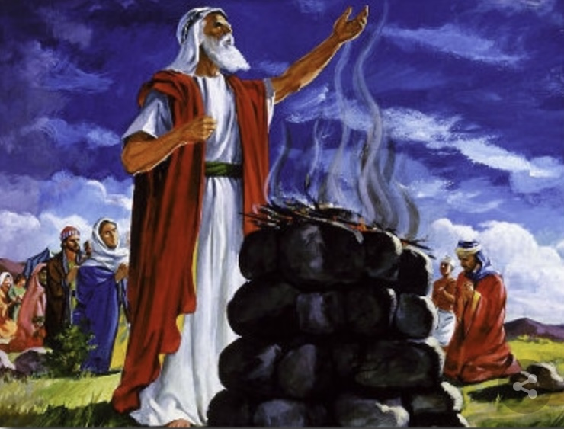
Аврам jе и своју породицу васпитавао у духу побожности.
Син Исак jе извршавао све што је од њега отац тражио.
Због тога ће и њега кроз читав живот пратити Божји благослов

Slide 6
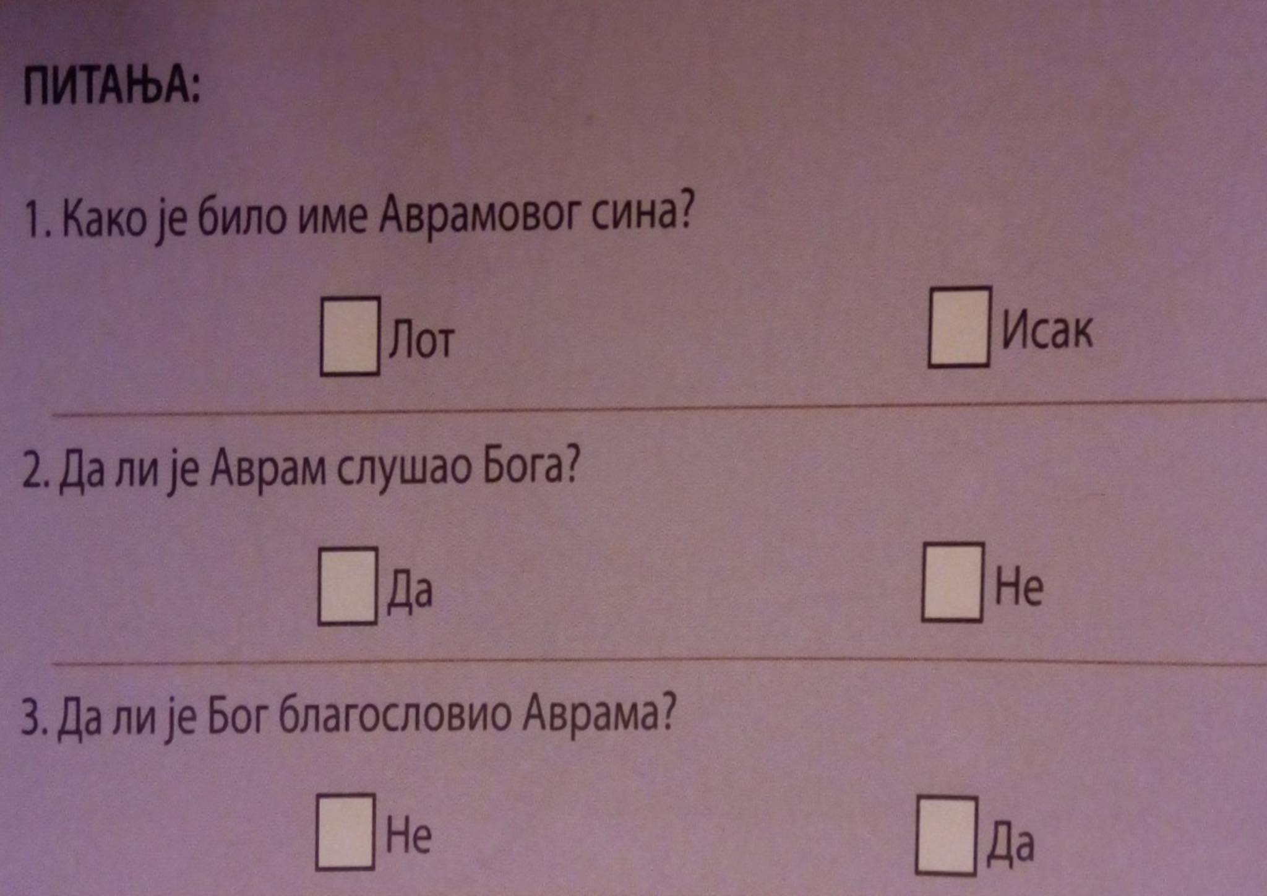

Slide 7
